Slide 1

VisEdu – Aquário Virtual Simulador de Ecossistema Utilizando Animação Comportamental
Aluno: Kevin Eduard Piske
Orientador: Dalton Solano dos Reis
FURB - Universidade Regional de Blumenau
DSC - Departamento de Sistemas e Computação
GCG - Grupo de Pesquisa em Computação Gráfica, Processamento de Imagens e Entretenimento Digital
http://gcg.inf.furb.br

Slide 2
Roteiro
introdução;
objetivos;
fundamentação teórica;
trabalhos correlatos;
requisitos;
especificação;
implementação;
operacionalidade da implementação;
resultados e discussões;
conclusões e sugestões.

Slide 3
Introdução
aulas tradicionais X Tecnologia;
uso de simuladores no auxílio da educação;
ecossistema – biocenose – biótopo.

Slide 4
Objetivos
Desenvolver um simulador de ecossistema de aquário marinho.
estender o módulo de raciocínio desenvolvido por Feltrin (2014);
ter um ambiente que permita a inserção de agentes dotados de representações gráficas;
adicionar funcionalidades que permitam gerar animações comportamentais.

Slide 5
Fundamentação Teórica
simulador:
conjunto de hardware e software.
simulação:
processo de imitar a realidade.

Slide 6
Fundamentação Teórica
modelo Belief Desire Intention – BDI:
crenças;
desejos;
intenções.
animação comportamental:
percepção;
raciocínio;
ação.

Slide 7
Trabalhos Correlatos
MASSIVE:
simulador de multidões;
espaço tridimensional;
trabalha com agentes inteligentes;
permite a simulação de milhões de agentes simples e até 100.000 agentes complexos;
utiliza o conceito de animação comportamental.

Slide 8
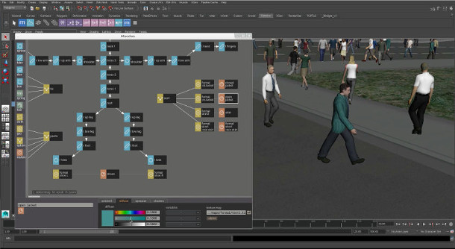
Trabalhos Correlatos

Slide 9
Trabalhos Correlatos
Fish School and Obstacles:
aplicação WEB;
espaço bidimensional;
simula comportamentos de peixes:
formação de cardumes;
desviar de obstáculos;
fugir de predadores;
trabalha com agentes inteligentes (implícito);
utiliza o conceito de animação comportamental.

Slide 10
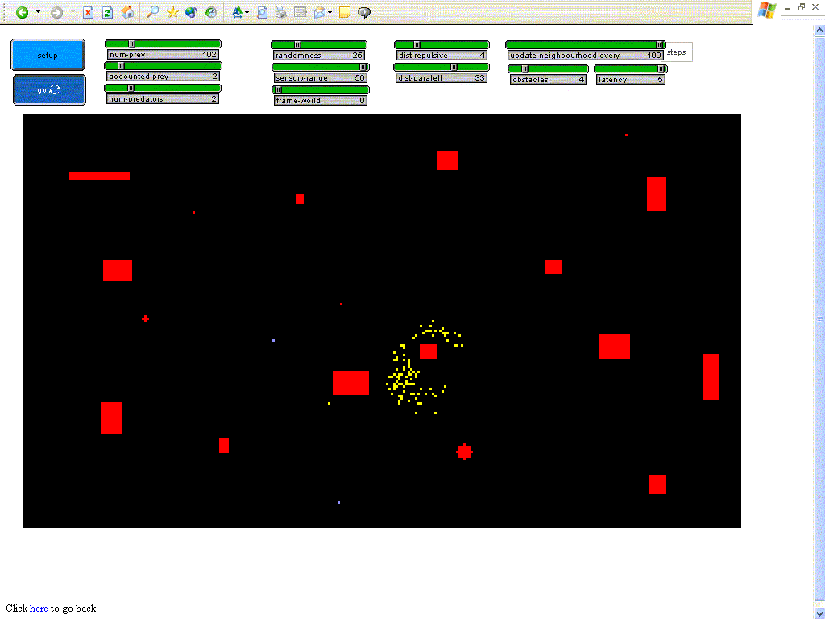
Trabalhos Correlatos

Slide 11
Trabalhos Correlatos
STEVE:
tutor virtual:
interage com alunos;
demonstra ações;
usa o olhar e gestos para direcionar a atenção;
auxilia na educação;
espaço tridimensional;
trabalha com planos e metas;
utiliza o conceito de animação comportamental.

Slide 12
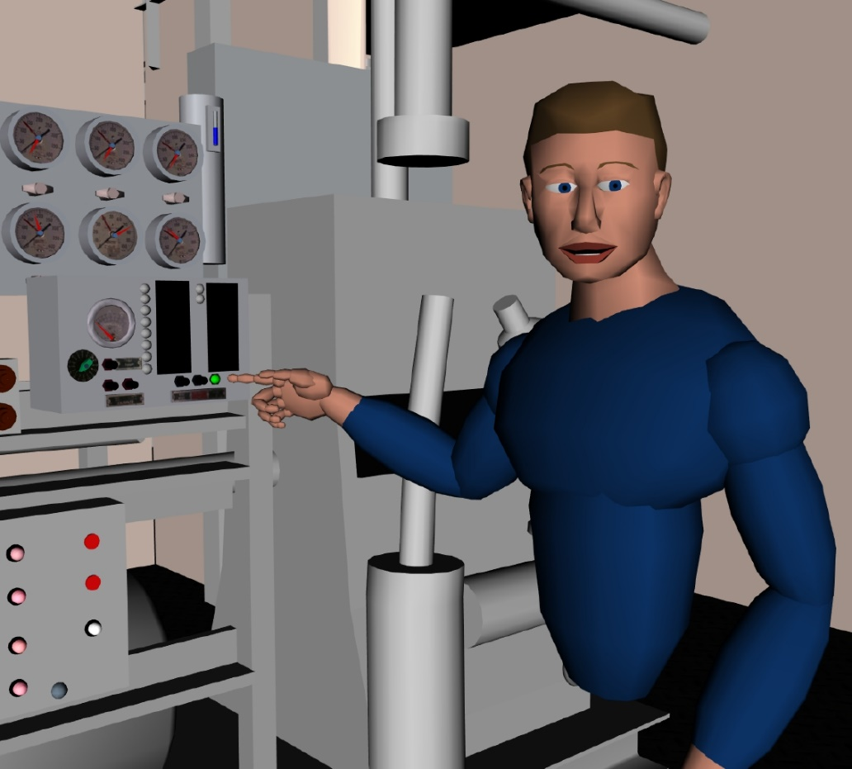
Trabalhos Correlatos

Slide 13
Requisitos
Aquário Virtual:
implementar controle orbital de câmera (RF);
possuir ao menos um predador e uma presa (RF);
possuir uma câmera secundária para exibir a visão dos peixes (RF);
permitir que somente a visão do peixe selecionado apareça na câmera secundária (RF);

Slide 14
Requisitos
Aquário Virtual:
remover a câmera secundária caso nenhum peixe estiver selecionado (RF);
possuir uma área de texto para informar os comportamentos enviados pelo Reasoner (RF);
permitir que somente os comportamentos do peixe selecionado apareçam na área de texto (RF);

Slide 15
Requisitos
Aquário Virtual:
limpar a área de texto caso nenhum peixe estiver selecionado (RF);
garantir que nenhum peixe saia dos limites do aquário (RF);
permitir a alteração de propriedades dos peixes, do aquário e do mundo virtual (RF);
permitir a inclusão e remoção de peixes (RF);

Slide 16
Requisitos
Aquário Virtual:
excluir as presas devoradas do aquário e da árvore de peças (RF);
permitir a procriação de presas e predadores (RF);
excluir predadores que não se alimentem até determinado tempo (RF);

Slide 17
Requisitos
Aquário Virtual:
aumentar a população de plâncton caso a população de sardinhas seja baixa e diminuir caso seja alta. Também deve refletir na cor da água do aquário, caso haja muito plâncton a água deve ficar esverdeada, caso contrário azulada (RF);
bloquear a procriação de presas caso a população de plâncton for muito baixa (RF);

Slide 18
Requisitos
Aquário Virtual:
trabalhar com espaço tridimensional (RNF);
utilizar o Reasoner para processar o raciocínio (RNF);
ser compatível com os mesmos navegadores que os módulos desenvolvidos por Feltrin (2014) e Koehler (2015) (RNF);
ser implementado com as tecnologias HTML5, Javascript e CSS (RNF);
utilizar a biblioteca gráfica ThreeJS (RNF).

Slide 19
Requisitos
Reasoner:
permitir a comunicação de vários agentes e de mais de um tipo com o interpretador Jason (RF);
utilizar o modelo BDI (RNF);
utilizar o interpretador Jason para gerenciar o modelo BDI (RNF);
ser desenvolvido com a linguagem de programação Java (RNF).

Slide 20
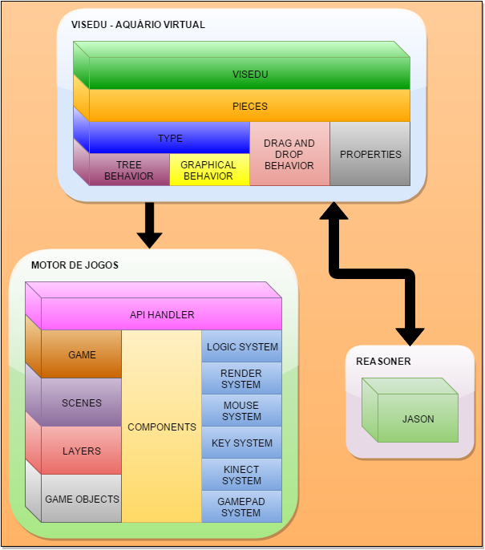
Especificação

Slide 21
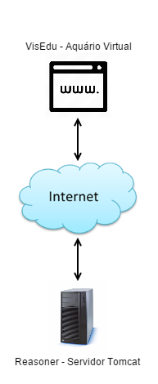
Especificação

Slide 22
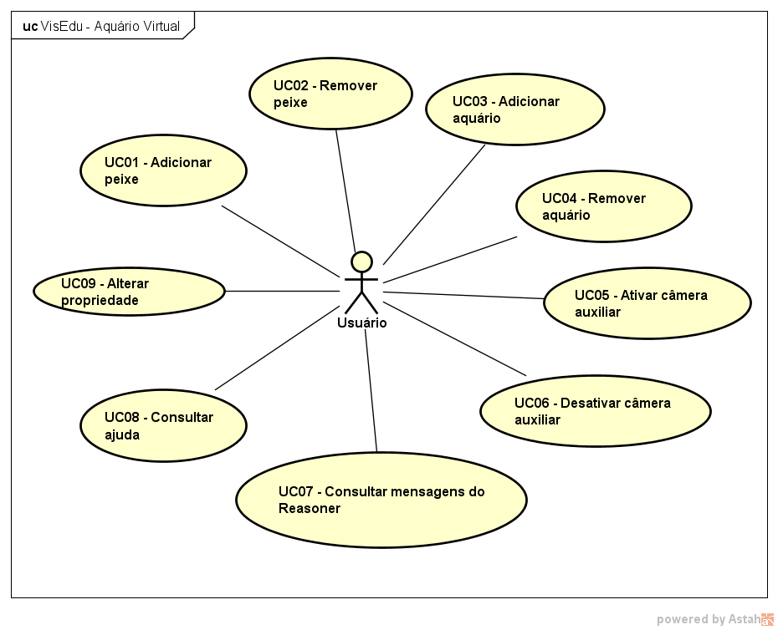
Especificação

Slide 23
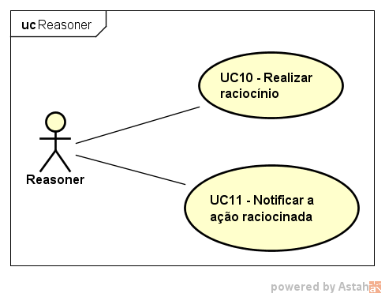
Especificação

Slide 24
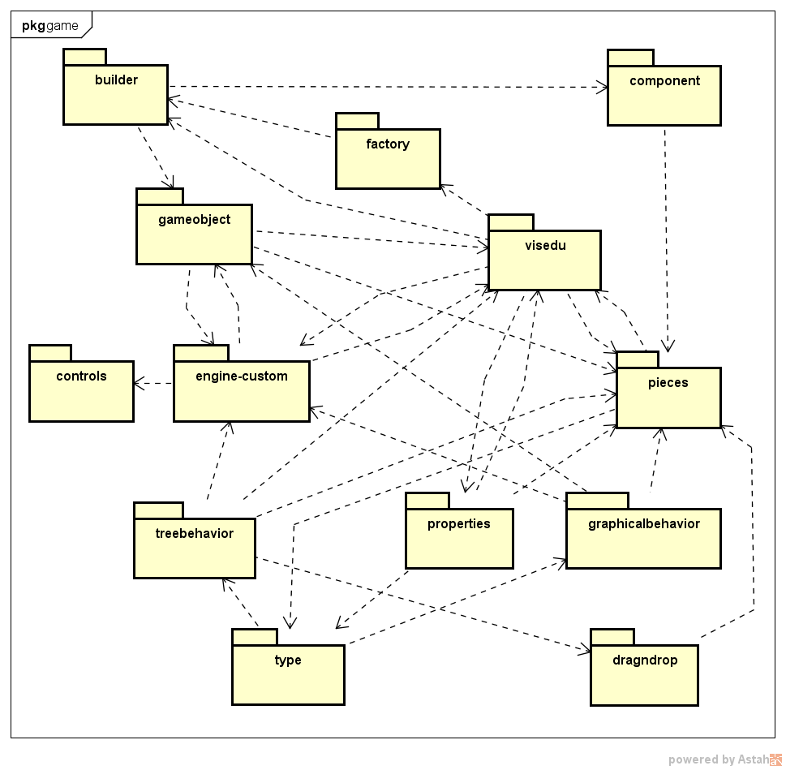
Especificação

Slide 25
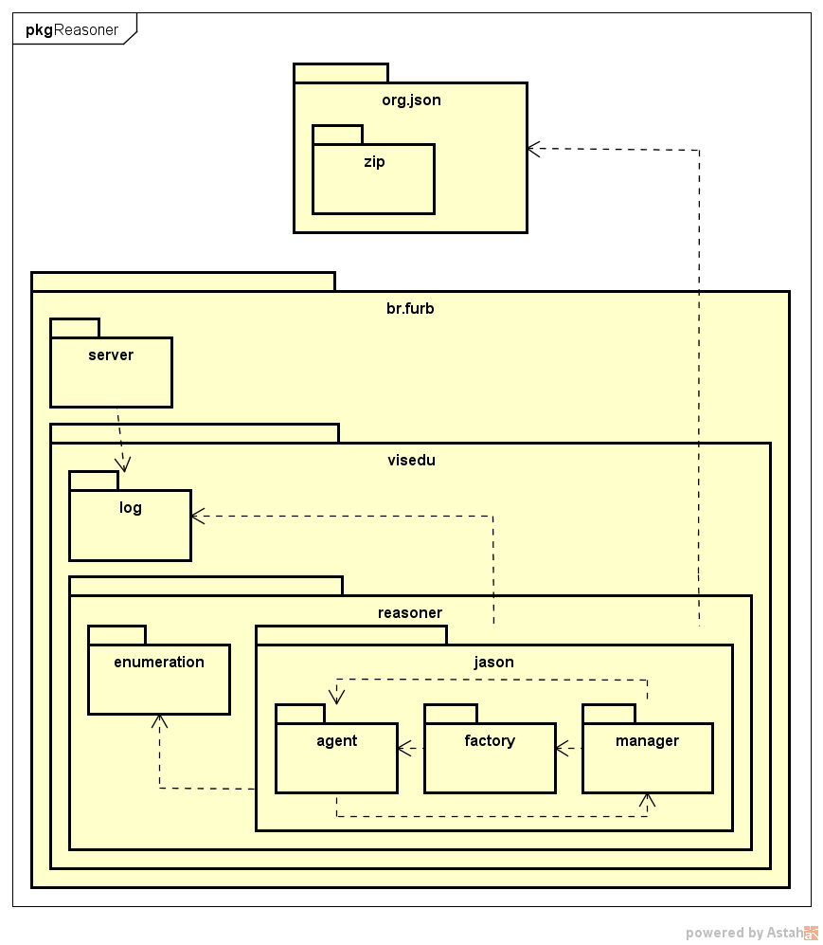
Especificação

Slide 26
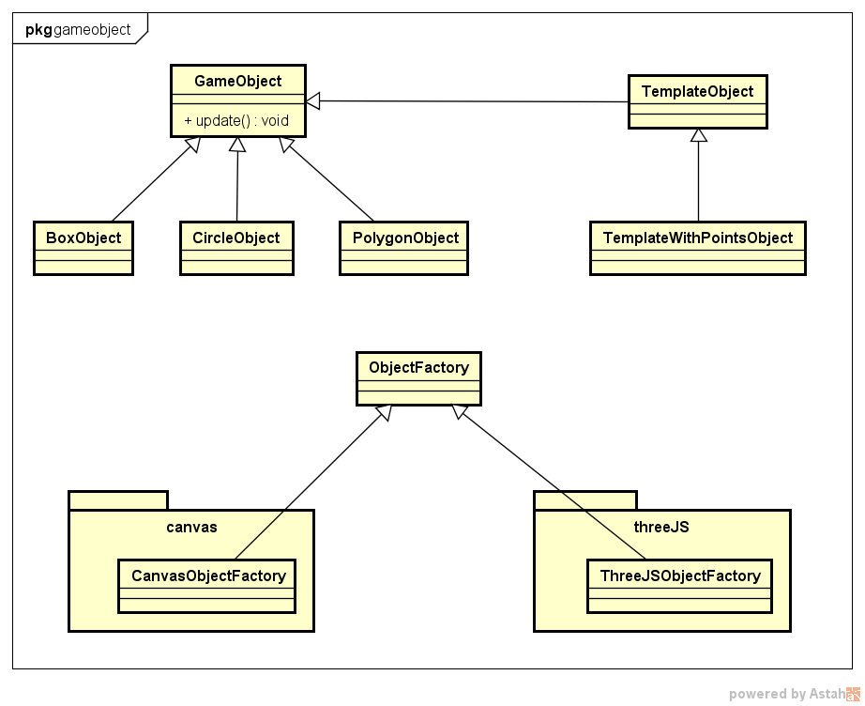
Especificação

Slide 27
Implementação
implementação do servlet do Reasoner:
@WebServlet("/jason") public class ReasonerJasonServlet extends WebSocketServlet { private static final long serialVersionUID = 1L; protected StreamInbound createWebSocketInbound(String subProtocol, HttpServletRequest request) { return new ReasonerJasonWebSocket(); } }

Slide 28
Implementação
implementação do Websocket no Reasoner:
public class ReasonerJasonWebSocket extends MessageInbound { @Override protected void onOpen(WsOutbound outbound) { Log.info("onOpen: websocket is open"); MessageManager.getInstance().setWebSocket(this); } @Override protected void onBinaryMessage(ByteBuffer bb) throws IOException { throw new IOException("Method is not implemented!"); }

Slide 29
Implementação
implementação do Websocket no Reasoner (continuação):
@Override protected void onTextMessage(CharBuffer message) throws IOException { Log.info("onTextMessage: " + message); MessageManager.getInstance().manage(message.toString()); } public void sendMessage(String message) { Log.info("sendMessage: " + message); try { getWsOutbound().writeTextMessage(CharBuffer.wrap(message)); } catch (IOException e) { e.printStackTrace(); } } }

Slide 30
Implementação
configuração do agente:
public void configureAgent() { try { Agent jasonAgent = new Agent(); new TransitionSystem(jasonAgent, null, null, this); jasonAgent.initAg(getAslFilePath()); showInfo(String.format("Agent \"%s\" using static mind @ %s", getAgName(), getAslFilePath())); } catch (JasonException e) { e.printStackTrace(); showError("Error initializing agent"); } }

Slide 31
Implementação
método que informa a ação determinada:
execução do raciocínio:
@Override public void act(ActionExec action, List<ActionExec> feedback) { showInfo("Agent " + getAgName() + ": doing: " + action.getActionTerm()); MessageManager.getInstance().sendMessage( action.getActionTerm().toString() ); action.setResult(true); feedback.add(action); }
public void run() { showInfo("Reasoning cycle..."); getTS().reasoningCycle(); }

Slide 32
Implementação
mente da sardinha:
/* Initial beliefs and rules */ /* Crenças e regras iniciais */ predator("Tubarão"). /* Initial goals */ /* Objetivos iniciais */ +!explore. /* Initial plans */ /* Planos iniciais */ +onPercept(Perceiver, Perceived, PerceivedType) : predator(PerceivedType) <- flee(Perceiver, Perceived). +onPercept(Perceiver, Perceived, PerceivedType) : not predator(PerceivedType) <- explore(Perceiver). +onCollide(Perceiver, Perceived, PerceivedType) <- explore(Perceiver).

Slide 33
Implementação
mente do tubarão:
/* Initial beliefs and rules */ /* Crenças e regras iniciais */ prey(“Sardinha"). /* Initial goals */ /* Objetivos iniciais */ +!explore. /* Initial plans */ /* Planos iniciais */ +onPercept(Perceiver, Perceived, PerceivedType) : prey(PerceivedType) <- pursue(Perceiver, Perceived). +onPercept(Perceiver, Perceived, PerceivedType) : not prey(PerceivedType) <- explore(Perceiver). +onCollide(Perceiver, Perceived, PerceivedType) : prey(PerceivedType) <- eat(Perceiver, Perceived). +onCollide(Perceiver, Perceived, PerceivedType) : not prey(PerceivedType) <- explore(Perceiver).

Slide 34
Implementação
implementação do Websocket no Aquário Virtual:
this.createWebSocket = function(uri) { var visEdu = this; if (’WebSocket’ in window || ’MozWebSocket’ in window) { this.webSocket = new WebSocket(uri); this.timeOfInstantiation = Date.now(); } else { alert("Browser não suporta Weboscket"); return this; } this.webSocket.onmessage = function(evt) { visEdu.onMessage(evt) }; this.webSocket.onopen = function(evt) { visEdu.onOpen(evt) }; this.webSocket.onclose = function(evt) { visEdu.onClose(evt) }; this.webSocket.onerror = function(evt) { visEdu.onError(evt) }; }

Slide 35
Implementação
implementação da função onRender:
ThreeJSCustomHandler.prototype.onRender = function() { this.controls.update(); VisEdu.stats.update(); // Itera sobre os objetos presentes no mapa $.each(ThreeJSCustomHandler.prototype.objectsMap,function(index, value){ var threeObject = value.threeObject; if(threeObject) { if(threeObject.name != "") { value.update(ThreeJSCustomHandler.prototype.objectsMap); } } }) }

Slide 36
Implementação
implementação da função update da classe FishObject:
FishObject.prototype.update = function(objectsMap) { if(this.isReady()) { if(this.vision == null) { this.vision = this.threeObject.children[0]; this.camera = this.threeObject.children[2]; } if(Game.apiHandler.properties[’speedMultiplier’] != 0) { if(this.frameCount >= 2) { if(Game.apiHandler.percept) { this.percept(objectsMap); } this.frameCount = 0; } this.move(); } } this.frameCount++; }

Slide 37
Implementação
detecção de colisão via bounding box:
FishObject.prototype.detectCollisionBBox = function(object1, object2) { if(object1 && object2) { var object1BBox = new THREE.Box3().setFromObject(object1); var object2BBox = new THREE.Box3().setFromObject(object2); var collision = object1BBox.isIntersectionBox(object2BBox); if(collision) { return true; } } return false; }

Slide 38
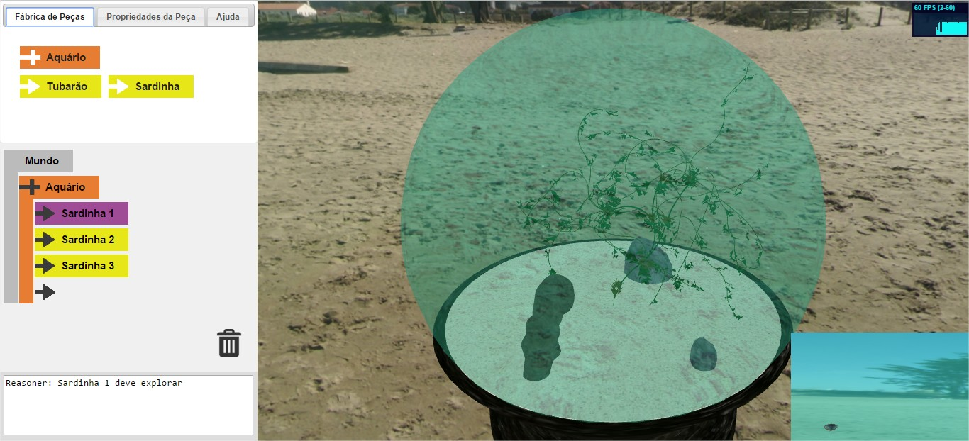
Operacionalidade da Implementação

Slide 39
Resultados e Discussões

Slide 40
Resultados e Discussões

Slide 41
Resultados e Discussões

Slide 42
Resultados e Discussões

Slide 43
Resultados e Discussões
quantidade | Memória consumida (MB) tubarões | Memória consumida (MB) sardinhas
0 | 23.1 | 23.1
2 | 26.9 | 24.6
4 | 30.0 | 26.2
6 | 33.0 | 27.3
8 | 35.9 | 28.3
10 | 38.9 | 29.4
Mc = Qt x 1.58 + 23.1
Mc = Qs x 0.63 + 23.1
Mc = Qt x 1.58 + Qs x 0.63 + 23.1

Slide 44
Resultados e Discussões
tempo para estabelecer comunicação:
tempo médio de raciocínio:
navegador | Opera | Internet Explorer | Chrome | Edge | Firefox
tempo (s) | 0.171 | 0.212 | 0.239 | 0.288 | 0.291
quantidade de peixes | Opera | Firefox | Chrome | Internet Explorer | Edge
3 | 0.004 | 0.004 | 0.004 | 0.009 | 0.007
6 | 0.004 | 0.006 | 0.004 | 0.017 | 0.022
9 | 0.004 | 0.015 | 0.003 | 0.041 | 0.057
12 | 0.009 | 0.033 | 0.008 | 0.095 | 10.24
15 | 0.1 | 0.056 | 0.114 | 0.533 | 19.677

Slide 45
Resultados e Discussões
comparação com os trabalhos correlatos:
aspectos/trabalhos | MASSIVE | Fish School and Obstacles | STEVE | VISEDU – Aquário Virtual
gera animação comportamental | X | X | X | X
possui ambiente tridimensional | X |  | X | X
desenvolvido para a web |  | X |  | X
possui fins educativos |  |  | X | X
relacionado à biologia |  | X |  | X
permite interação com o ambiente | X | X | X | X
possui tipos variados de mente | X | X |  | X
desacoplado do modelo de IA |  |  | X | X
gera comportamento imprevisível | X | X |  | X

Slide 46
Conclusões e Sugestões
objetivos propostos X contemplados;
ferramentas Aquário Virtual:
HTML5 em conjunto com Javascript;
ThreeJS;
ferramentas Reasoner;
Interpretador Jason;
AgentSpeak;
Java;
principais contribuições;
principais limitações.

Slide 47
Conclusões e Sugestões
sugestões:
criar modelos mentais mais elaborados;
utilizar outras técnicas de IA para a interpretação do raciocínio no Reasoner;
integrar o Reasoner com outros interpretadores do modelo BDI;
utilizar outras técnicas para detectar colisão;
utilizar outras bibliotecas gráficas;

Slide 48
Conclusões e Sugestões
sugestões:
utilizar ferramentas voltadas para a web que permitam o desenvolvimento de forma concorrente;
implementar animações mais reais;
adicionar novas formas de vida, novas cadeias alimentares;
implementar ou integrar com um modelo BDI em Javascript, caso exista;

Slide 49
Conclusões e Sugestões
sugestões:
incluir um aquário de água doce e implementar seu ecossistema;
implementar comportamentos cooperativos e competitivos entre os seres do aquário;
trazer aspectos de jogos para o aquário (gamificação);
implementar novas formas de interação com o aquário.

Slide 50
Demonstração da aplicação

